Slide 1



Les 5 principes d’architecture
SOLID
Xavier Balloy
Notes:
Sondage
Qui connait les principes SOLID?
Qui sait expliquer S, O, L, I puis D

Slide 2


Objectifs de la présentation
Découvrir (ou redécouvrir) les principes SOLID.
Apprendre à les identifier quand les principes SOLID devraient être appliqués et comment les mettre en place

Slide 3

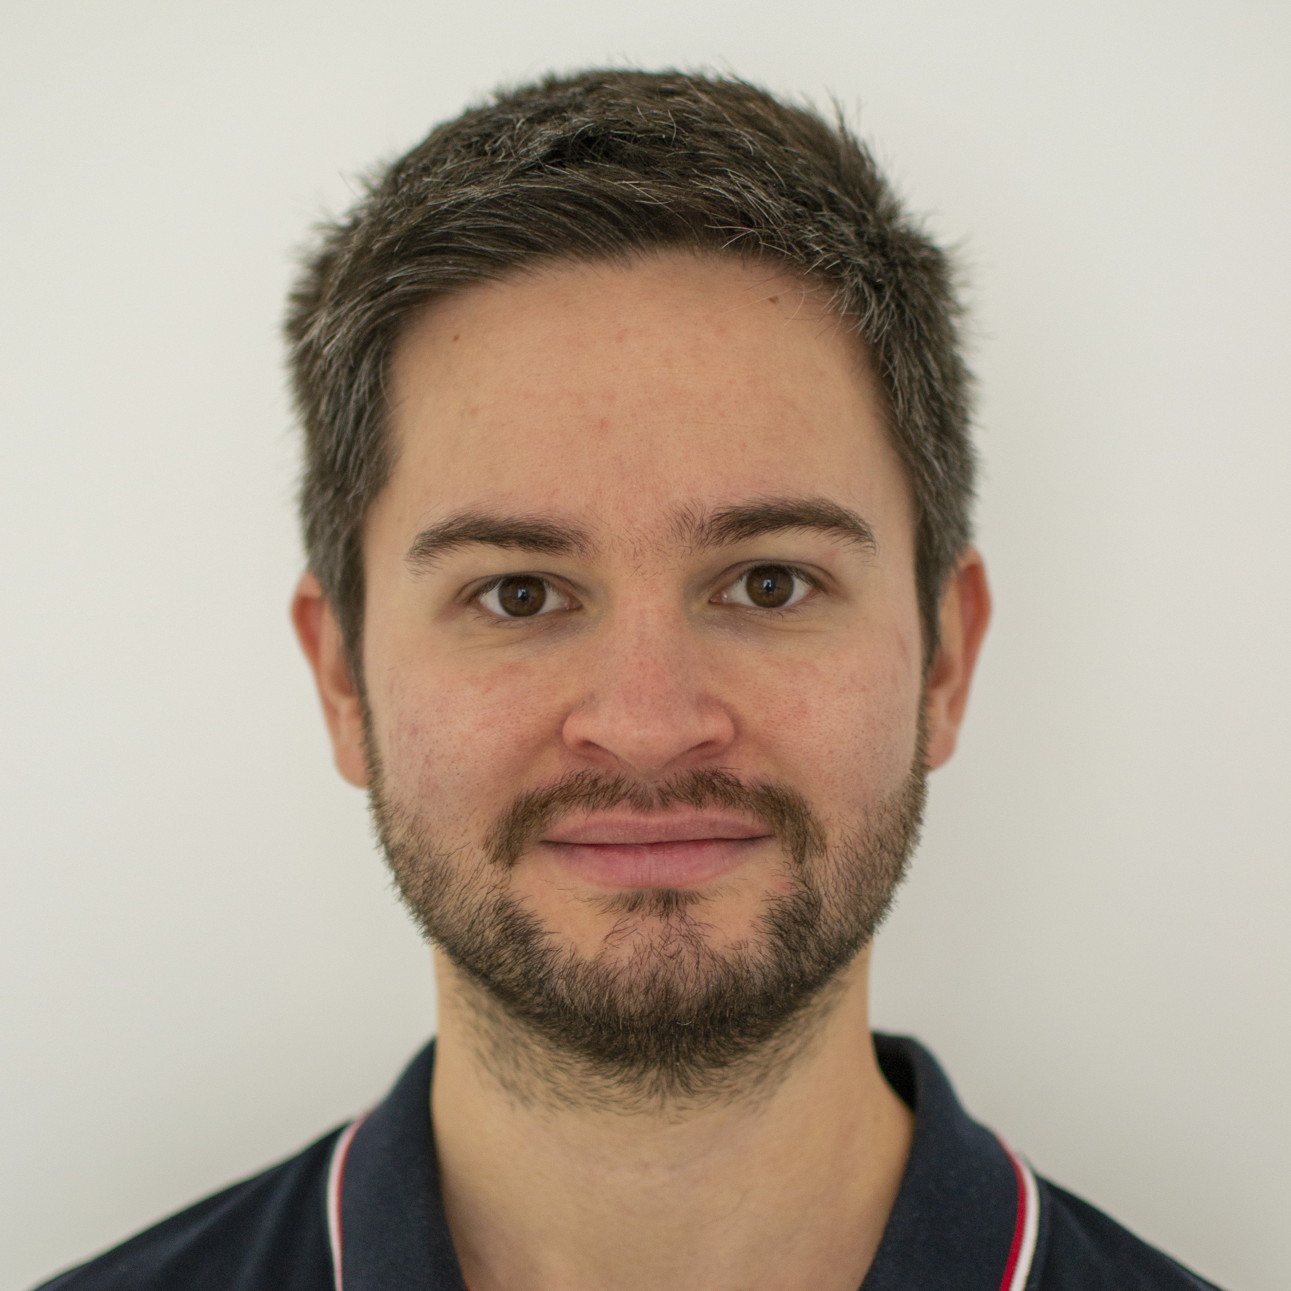


Xavier Balloy
- Développeur full stack
- Tech lead
- Co-organisateur du meetup software crafters Québec
in/xavierballoy

Slide 4
Conception agile

Slide 5

L’agilité c’est quoi ?
On développe de manière incrémentale
On construit l’application d’aujourd’hui, pas celle de demain
Mais on veut une application avec une structure :
Flexible
Maintenable
Réutilisable
Conception agile
Notes:
Agile
On construit de manière incrémentale
On n’a pas toujours les spécifications complètes ou une vision globale
On veut que notre application puisse partir en production le plus vite possible dans passer notre temps à faire de la conception
Par contre on veut une application:
Flexible au changement : on veut ajouter des fonctionnalités sans que notre vélocité diminue au fil du temps
Maintenable : on veut passer notre temps à faire des feautures pas du refactoring ou corriger des bugs
Réutilisable : si on a des composants communs on veut les réutiliser dans notre app (ou dans d’autres apps), pas toujours tout réécrire

Slide 6
Design smells > code smells
Les code smells se retrouvent dans des sections de code
Les 7 symptômes de design smells
Ils sont globaux et se retrouvent dans la structure du code
Il faut agir quand on les rencontre
Conception agile
Notes:
Par contre si on ne fait pas attention notre code va commencer à avoir des design smells.
Il faut agir dès que l’on les rencontre sinon notre application va devenir inmaintenable

Slide 7
Rigide
L’application est difficile à modifier, car chaque changement entraîne de nombreuses autres modifications dans d'autres parties du système.
Conséquences :
Difficile d’estimer les tâches
Tout est plus long que prévu
Un changement à des répercutions inattendues
Symptômes

Slide 8
Fragile
Les modifications provoquent des défaillances dans des parties de l’application sans lien conceptuel avec la partie modifiée.
Conséquences :
Généralement en corrigeant un bug on se retrouve avec un autre bug
Le code devient compliqué à maintenir
Personne ne veut toucher à ce code
Symptômes

Slide 9
Immobile
Il est difficile de réutiliser des composants de l’application.
Conséquences :
Le rapport effort / risque est trop grand pour extraire des composants réutilisables
Symptômes

Slide 10
Visqueux
Faire les choses correctement est plus difficile que de mal les faire.
Conséquences :
On reproduit ce que l’on voit, même si ce n’est pas la bonne façon
On va faire un hack
Symptômes

Slide 11
Complexité inutile
La conception contient un élément qui n'apporte aucun bénéfice direct.
Conséquences :
Le code est compliqué à comprendre
Symptômes

Slide 12
Répétition inutile
La conception contient des structures répétitives qui pourraient être unifiées sous une seule abstraction.
Conséquences :
On copie/colle du code qui ressemble à ce que l’on veut et on le modifie un peu
Symptômes

Slide 13
Opaque
Le code est difficile à lire et à comprendre. Il n'exprime pas bien son intention.
Conséquences :
Difficile de rentrer dans le code
Des modifications simples peuvent être longues
Symptômes

Slide 14
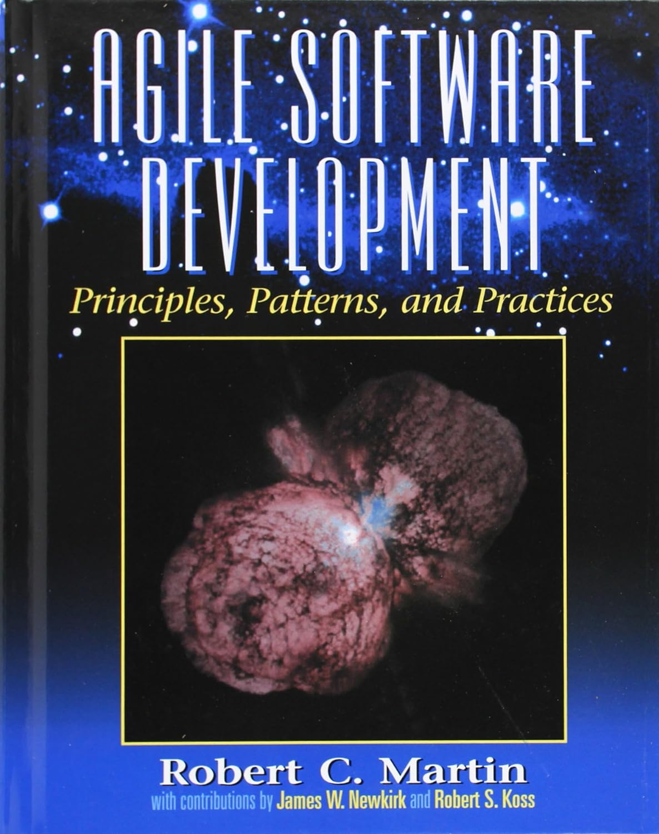
5 principes
Principes formalisés par Uncle Bob en 1995
SRP - Principe de Responsabilité Unique
OCP - Principe ouvert-fermé
LSP - Principe de Substitution de Liskov
DIP - Principe d'inversion des dépendances
ISP - Principe de Ségrégation des Interfaces
À utiliser uniquement pour éliminer les design smells
Principes
Notes:
Solution
Les principes SOLID
On les appliques pour éliminer un design smell (YAGNI)
Historique
Principes définis par Robert C. Martin en mars 1995 mais dans un ordre différent
Détaillés dans son livre Principles, Patterns, and Practices
Acronyme inventé plus tard par Michael Feathers
Principe de haut niveau
Comment organiser nos fonctions et nos structures de données
Comment les classes doivent s’interconnecter
Raison
Créer des modules qui:
tolèrent le changement;
sont faciles à comprendre;
sont la base de composants qui peuvent être utilisés dans tout type de système.

Slide 15
Les principes SOLID

Slide 16
Principe de Responsabilité Unique
SRP
« Il ne devrait jamais y avoir plus d'une raison
pour qu'une classe change. »
Notes:
Ca ne s’applique pas que aux classes mais aussi aux fonctions et à toute ”entité”.
La notion d’entité et de raison de changer est compliquée à définir et depend de chaque projet.

Slide 17
Principe de Responsabilité Unique
Symptômes :
Fragile
Rigide
Visqueux
Si une classe a plus d’une responsabilité alors les responsabilités deviennent couplées.
Comment identifier s’il n’est pas respecté :
Se poser la question de pourquoi cette classe / fonction pourrait changer.
SRP
Notes:
Exemple
On travaille chez Xami une épicerie en ligne, on veut calculer le total du panier d’achat, on est disponible uniquement au Québec.
On a déjà une base de code existante avec des tests et tout.

Slide 18
Principe ouvert-fermé
« Les entités logicielles (classes, modules, fonctions, etc.) doivent être ouvertes à l'extension, mais fermées à la modification. »
OCP
Notes:
Aucun rapport avec les modificateurs public/private/protected
OPEN: on peut modifier le comportement d’une entité logicielle sans devoir modifier
CLOSE: un module ne doit pas changer quand son comportement change

Slide 19
Principe ouvert-fermé
Symptôme :
Rigide
Comment :
Utiliser des abstractions
Ne pas faire d’abstraction prématurément pour éviter la complexité inutile
Comment identifier s’il n’est pas (ou mal) respecté :
Si on fait des if/else sur un type pour avoir un comportement différent selon le cas
OCP
Notes:
Contre intuitif mais c’est facile en utilisant des abstractions. Si on référence une abstraction on peut changer l’implémentation sans changer le module qui la référence
Lié à l’inversion des dépendances (D) et mis en place avec différents patterns (factory, IoC…)
Exemple
On agrandi notre marché, maintenant on vend aussi en Alberta donc on doit calculer le total en function de la province.

Slide 20
Principe de Substitution de Liskov
LSP
« Les classes dérivées doivent être substituables à leurs classes de base. »
Notes:
Doit son nom à Barbara Liskov, une informaticienne américaine.
On parle de sous-type et pas de sous-classe.
Définition plus stricte, une relation de sous-classe n’implique pas un sous-type.

Slide 21
Principe de Substitution de Liskov
Les implémentations d’une abstraction ne peuvent pas être validées de manière isolées mais uniquement dans le contexte de leur client.
Dans le cas de la programmation orientée objet les relations de type « est un » doivent considérer le comportement.
Comment identifier s’il n’est pas respecté :
Une fonction a moins de comportement que celle dont elle hérite
Une fonction throw des exceptions mais pas celle dont elle héhite
LSP
Notes:
Avec les langages typés ca aide en partie car on ne peut pas retourner des types qui ne sont pas compatibles / throw des exceptions plus génériques (si on a des checked exception)
Exemple
Maintenant on gère l’Ontario, par contre pas de PST (https://www.canada.ca/en/revenue-agency/services/tax/businesses/topics/gst-hst-businesses/charge-collect-which-rate/calculator.html)

Slide 22
Principe de Ségrégation des Interfaces
ISP
« Créez des interfaces fines et spécifiques au client. »

Slide 23
Principe de Ségrégation des Interfaces
Crée un couplage inutile
Attention de ne pas sur-découper !
Comment identifier s’il n’est pas respecté :
Si une classe contient des méthodes non utilisées qui viennent d’une interface c’est que l’interface est mal découplée.
ISP

Slide 24
Principe d'inversion des dépendances
DIP
« Dépendez des abstractions, pas des implémentations. »

Slide 25
Principe d'inversion des dépendances
On peut l’appliquer à notre code mais aussi aux librairies que l’on utilise
On ne dépend pas de l’interface des librairies (qui peut changer)
On ajoute un layer pour faire le lien
Mis en œuvre avec le principe d’inversion de contrôle (IoC)
Comment identifier s’il n’est pas (ou mal) respecté :
Une classe dépend d’autres classes
Une classe dérive d’une classe concrète
Une méthode override une méthode d’une de ses classes de base
DIP

Slide 26





Itératif Se concentrer sur la structure actuelle du système.
Principes Ce ne sont pas des règles à appliquer aveuglément.
Pragmatisme Sur-appliquer les principes même à de la complexité inutile.

Slide 27


Merci

